Slide 1
二
数量间的乘除关系
数量间的乘除关系、倍的认识
R·二年级下册

Slide 2
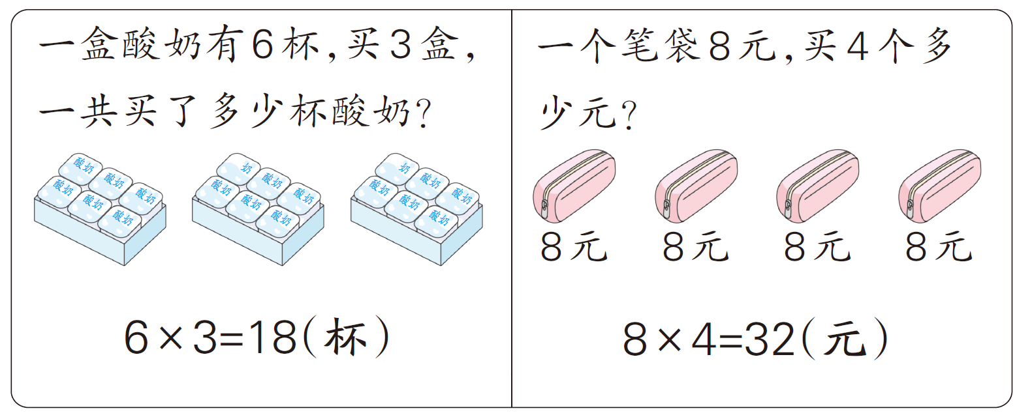
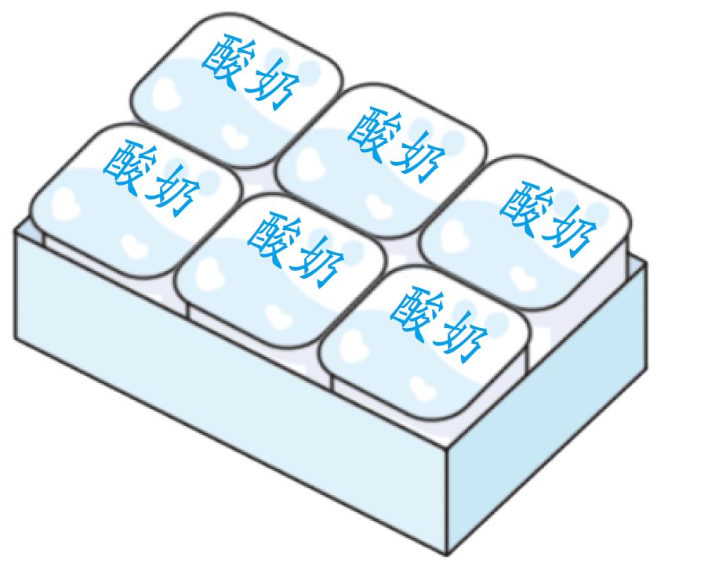

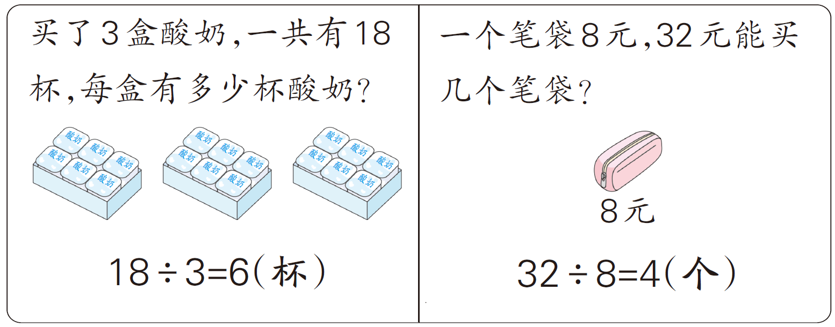
新课导入
你会用乘、除法解决下面实际问题吗？
求几个几的和的问题，用乘法解决。
知道几个几的和，求相同加数或相同加数的个数，用除法解决。

Slide 3
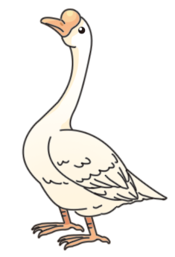
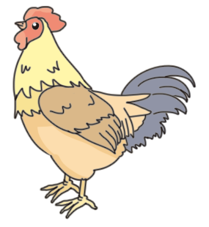
1
可以怎样比较鹅和鸡的数量关系？
用你们手上不同形状的卡片分别代表鹅和鸡，摆一摆、比一比，小组内互相说一说它们的数量关系。

Slide 4

数量之间的关系：
1.多与少的关系
2.倍的关系
鸡的只数是
鹅的3倍
一一比较，
鸡比鹅多4只
鹅比鸡少4只
整体比较，
两只鹅看成1份，
鸡有这样的几份？
3份

Slide 5
增加一只鹅，鸡的只数是鹅的多少倍？
鸡的只数是
鹅的2倍
鸡的只数没有变，为什么原来鸡的只数是鹅的3倍，现在是2倍呢？

Slide 6
鹅的数量(只) | 2 | 3
鸡的数量(只) | 6 | 6
数量关系 | 鸡的只数是鹅的3倍 | 鸡的只数是鹅的2倍
(3个2)
(2个3)
倍的本质是一个数里包含几个另一个数。
倍数关系不是由“被比较的数(鸡的只数)”单独决定的，而是由“被比较的数(鸡的只数)”和“比较标准(鹅的只数)”共同决定的。

Slide 7
随堂练习
1.
3
的个数是
的（ ）倍，
2
的个数是
的（ ）倍。
[教材P25 做一做 第1题]

Slide 8

2.
第一行摆：
第一行的4倍
第二行摆：
第二行摆( )个5根，一共有( )根。
4
20
[教材P25 做一做 第2题]

Slide 9



课堂小结
通过本节课的学习，你有什么收获？

Slide 10




巩固练习
见“状元成才路”系列丛书《创优作业100分》和《状元作业本》对应课时作业。

